Slide 1
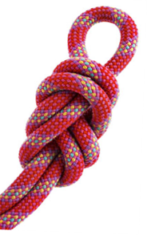
МКУ КДЦ "Нева"
Проектная работа
"Разработка наглядного пособия "8 основных узлов для спортивного туризма""
Выполнили: Лавринова Е.Я
Гранкин М.С.
Малофеева С.П.
Руководитель:
Половова Алина Алексеевна

Slide 2
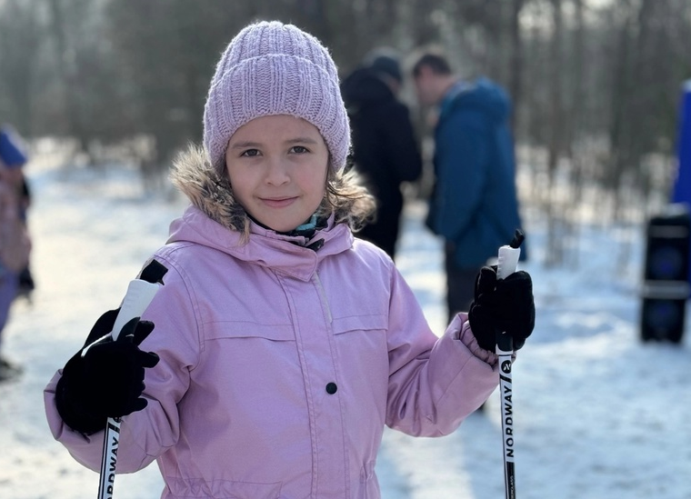
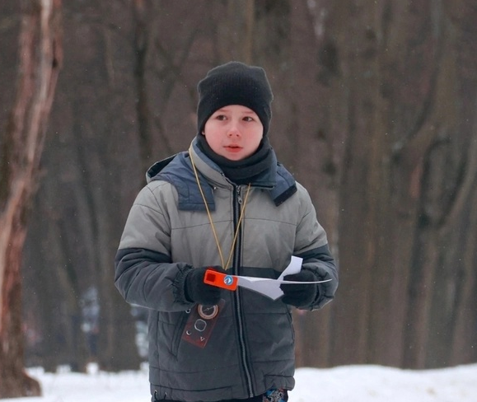
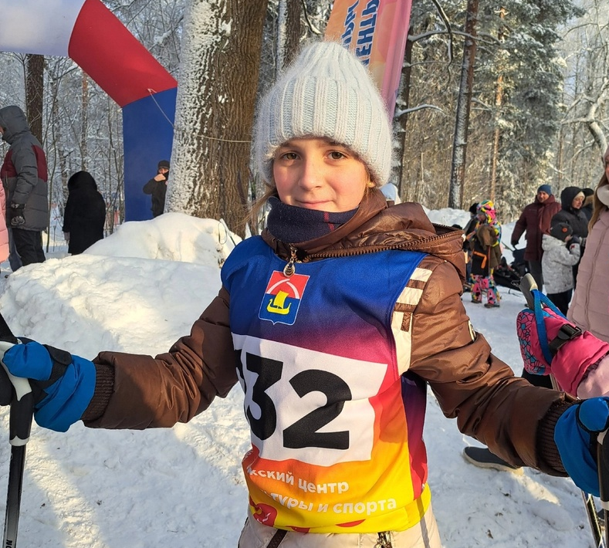
Наша команда
Гранкин Максим
В туризме больше всего любит лыжные выезды
Самое любимое в туризме - вязание узлов и пешие выезды
Малофеева София
Лавринова Ева
В туризме больше всего нравится спортивное ориентирование и работа с картой и компасом
А объединяет нас любовь к узлам !

Slide 3
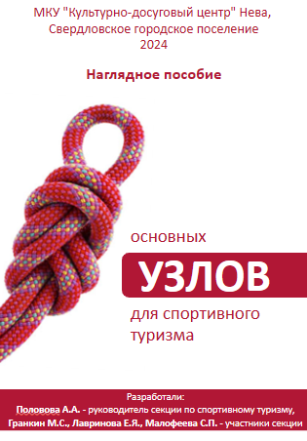
Цель
Цель: Разработка и подготовка к изданию наглядного пособия, которое поможет всем туристам освоить техники вязания узлов.

Slide 4
Задачи
Изучить имеющиеся литературные источники по данному вопросу,
Выбрать из различных источников необходимые сведения
Определить участников проекта, распределить обязанности, наметить сроки.
Определить вид и форму конечного результата (макет, модель, книга, стенд и т.д.)
Разработать макет будущего пособия;
Подготовка и съёмка видеоматериалов.

Slide 5
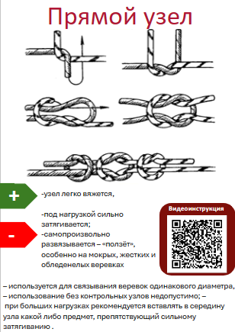
Содержание пособия
Узел проводник;
Узел восьмёрка;
Узел двойной проводник;
Узел булинь;
Узел австрийский проводник;
Штыковой узел;
Прямой узел;
Встречный узел

Slide 6
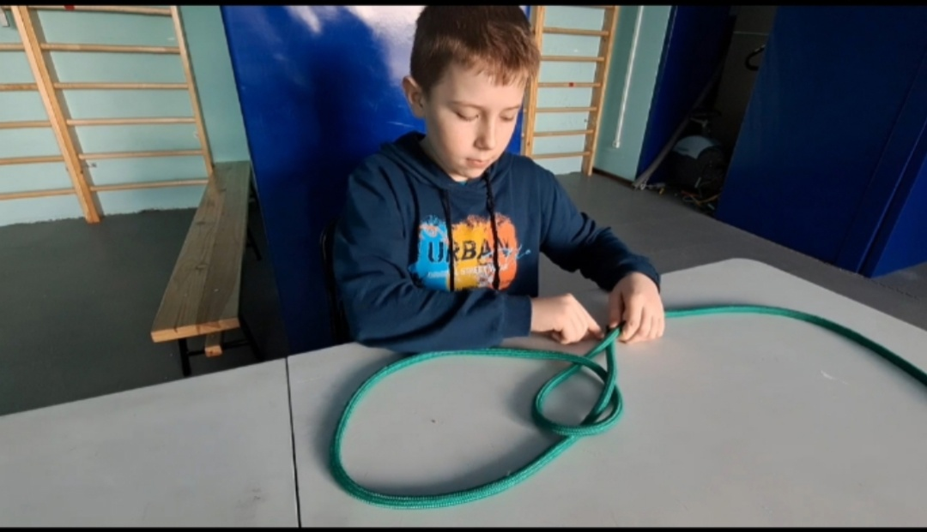
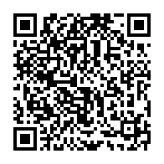
Подготовка видеоматериалов

Slide 7
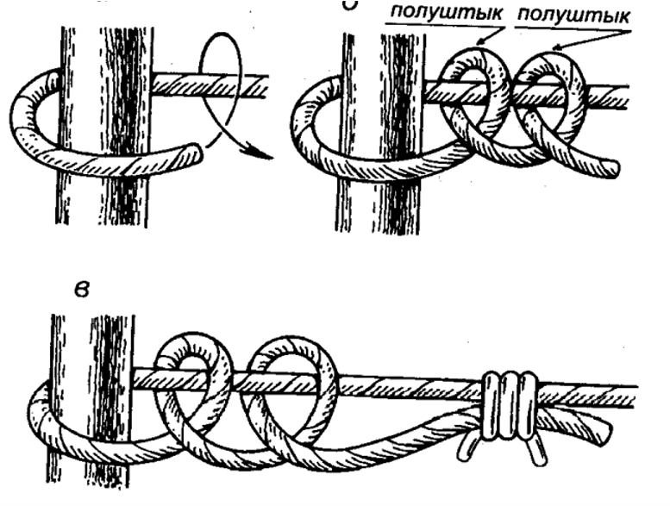
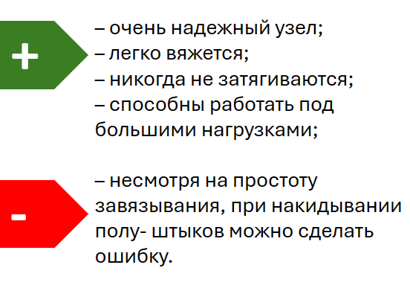
Проверка узлов, выявление "+" и "-"

Slide 8
Список литературы
Методическое пособие «УЗЛЫ, применяемые на соревнованиях по спортивному туризму» , муниципальное бюджетное образовательное учреждение дополнительного образования детей «Центр детско-юношеского туризма «Эдельвейс» городского округа Тольятти, 2017 г.
Туристские узлы, НОВОСИБИРСКОЕ ОТДЕЛЕНИЕ ТУРИСТСКО-СПОРТИВНОГО СОЮЗА РОССИ, Новосибирск 2003 г.

